Slide 1
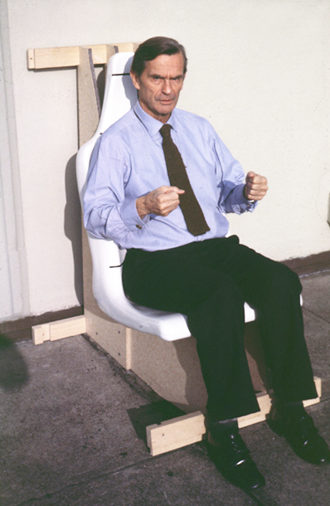
Sitzen:
Honda - Autositz
3122_11
31-07-02
3122.11

